Slide 1

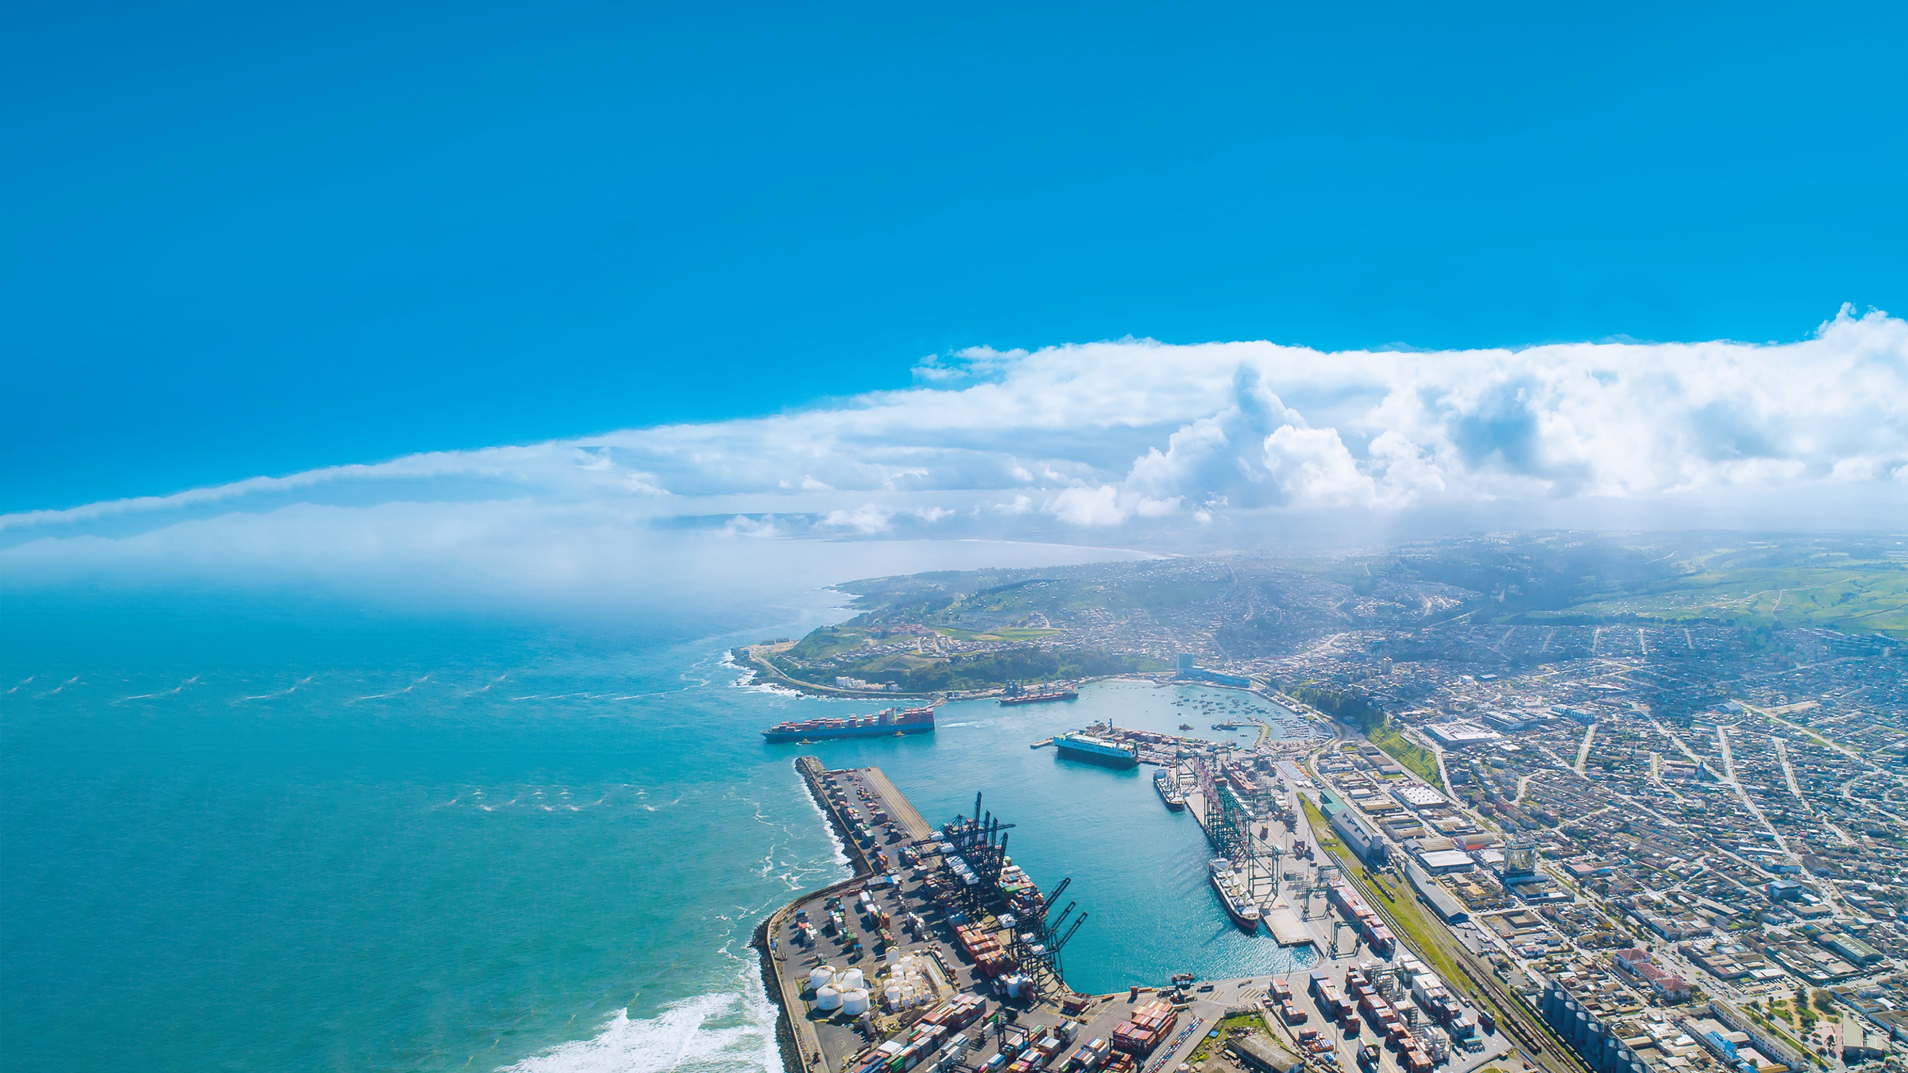


Puerto
Exterior
San Antonio
IV Congreso Chileno
De Trenes y Metro
Noviembre 2024

Slide 2


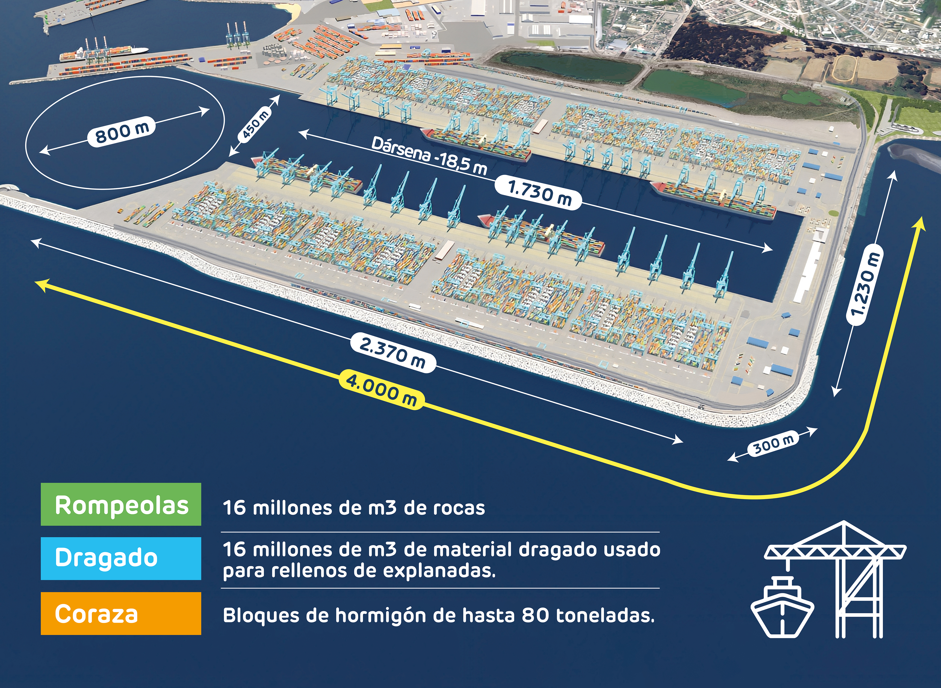
Puerto Exterior:
Inversión y capacidad
US$ 4.000 millones inversión total
US$1.500 millones inversión pública
US$2.500 millones inversión privada
(concesiones portuarias)
Nave de diseño
Portacontenedores Clase E
Eslora: 400 M
Manga: 56 M
Calado: 15,5 M
Capacidad: 14.700 TEU/20.000 contenedores
Capacidad total:
6.000.000 TEU anuales
60 millones de toneladas
4 Etapas
865 Metros cada uno (por etapas)

Slide 3

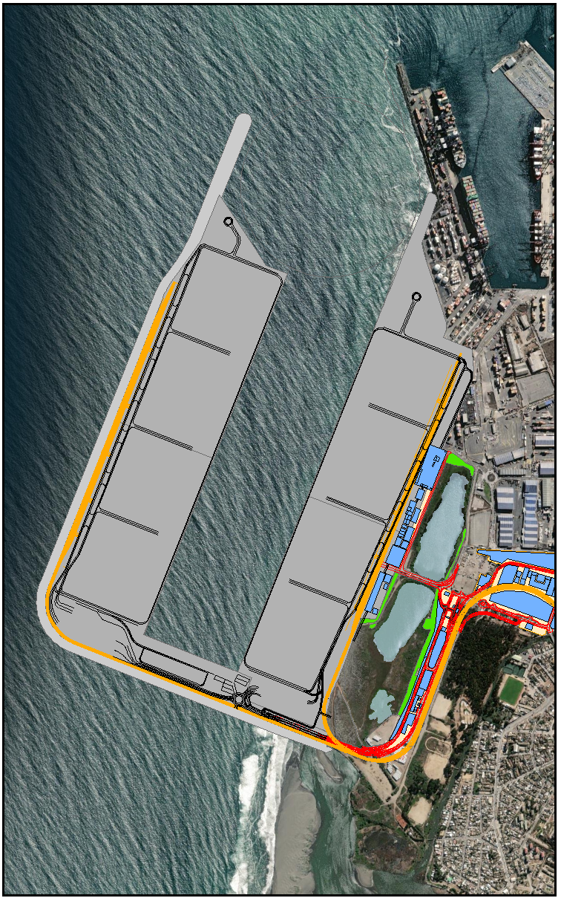
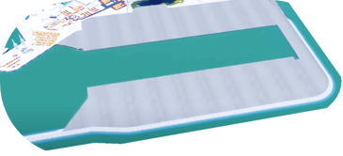
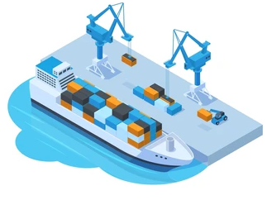
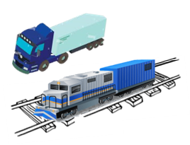
Puerto Exterior:
Principales unidades y modelos de desarrollo
Fase 0. Obras principales Obra Pública (EPSA) con aval del Estado
Obras Habilitantes: Caminos y vías FFCC para construcción Obras de Abrigo: Rompeolas, dragado y rellenos Obras de accesibilidad vial y ferroviaria definitiva dentro del Recinto Portuario
Terminales portuarios Concesiones portuarias (Ley N° 19.542)
Terminal Mar: Fase 1 Terminal Tierra: Fase 2
Conectividad fuera del Recinto Portuario Proyectos de la Red Logística
Accesos Viales (ruta 78 y ruta 66) – MOP Corredor Ferroportuario y Centro de Intercambio Modal - EFE
3

Slide 4
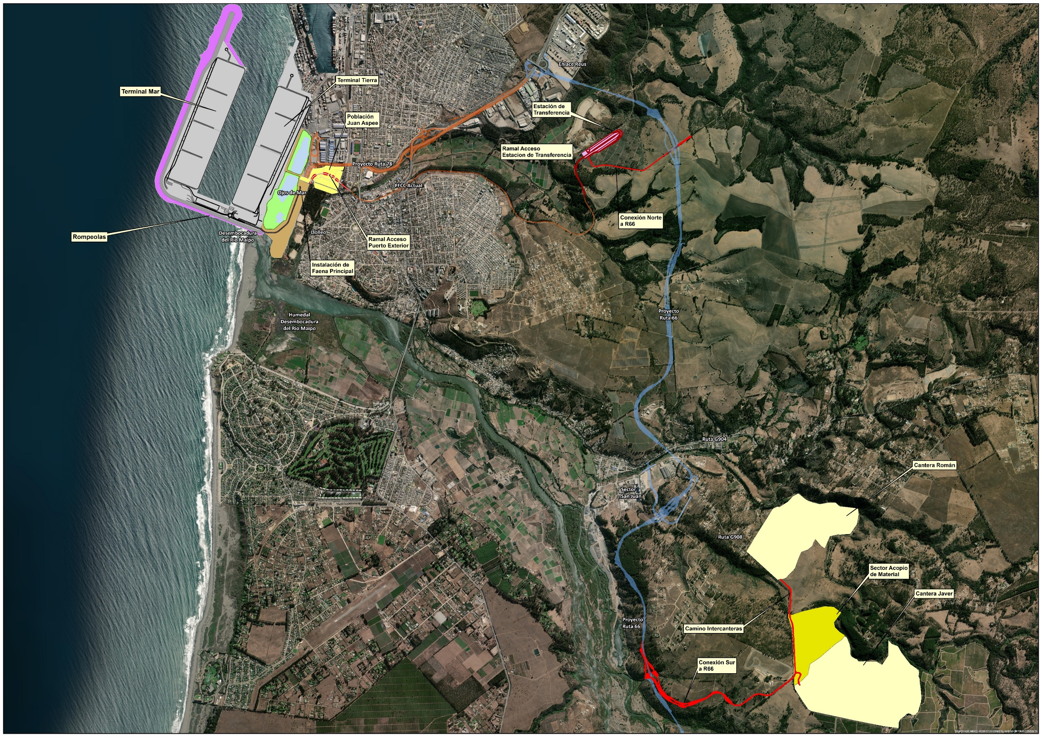
Puerto Exterior:
Obras Habilitantes

Slide 5


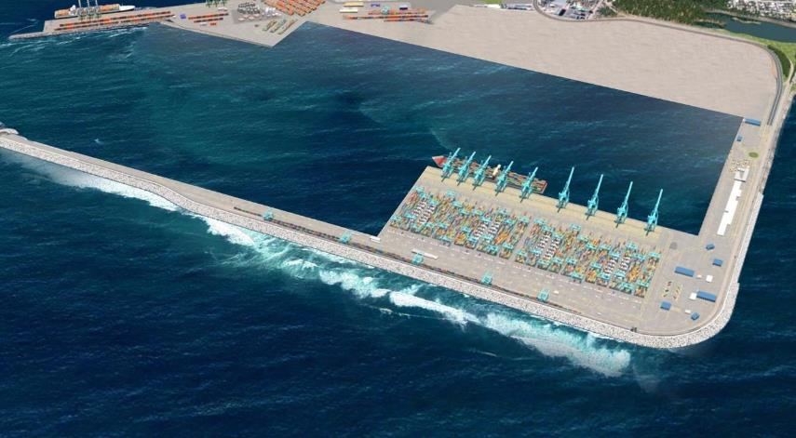


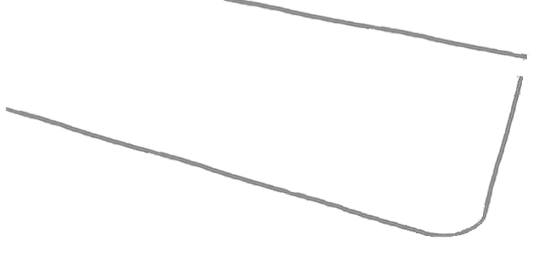
Puerto Exterior:
Desarrollo por etapas
FASES 0 + 1A
1,5 MM TEU/año
(~15 MM Ton/año)

Slide 6
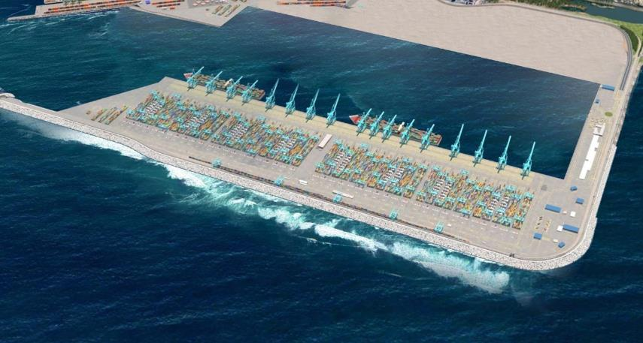
Puerto Exterior:
Desarrollo por etapas
FASES 0 + 1A
1,5 MM TEU/año
(~15 MM Ton/año)
FASE 1B
3,0 MM TEU/año
(~30 MM Ton/año)

Slide 7
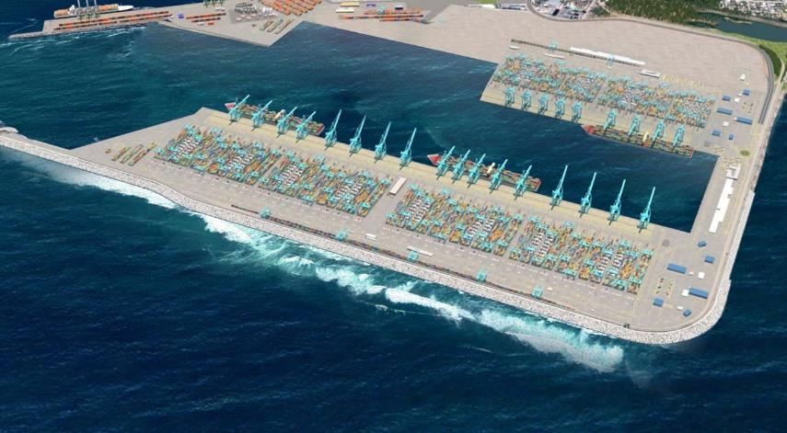
Puerto Exterior:
Desarrollo por etapas
FASES 0 + 1A
1,5 MM TEU/año
(~15 MM Ton/año)
FASE 1B
3,0 MM TEU/año
(~30 MM Ton/año)
FASE 2A
4,5 MM TEU/año
(~45 MM Ton/año)
Nota: se consideran 10 Toneladas por TEU.

Slide 8
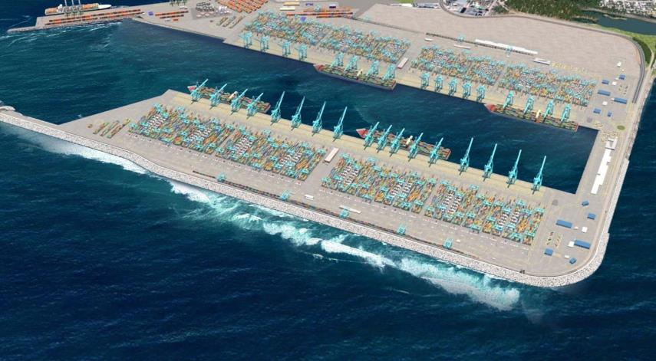
Puerto Exterior:
Desarrollo por etapas
FASE 1A
1,5 MM TEU/año
(~15 MM Ton/año)
FASE 1B
3,0 MM TEU/año
(~30 MM Ton/año)
FASE 2A
4,5 MM TEU/año
(~45 MM Ton/año)
FASE 2B
6,0 MM TEU/año
(~60 MM Ton/año)

Slide 9
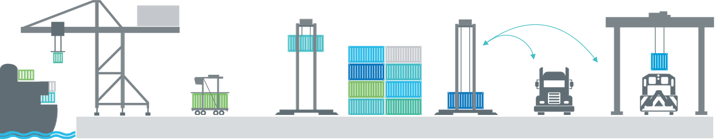
Puerto Exterior:
Terminales concesionadas. Operación semi-automatizada
34
Grúas STS Súper Post Panamax
96
Shuttle carriers
176
Sitios de almacenamiento, con ASC
40
Terminal trucks
10
Rail-mounted gantry Cranes
  Terminales diseñadas para transferir 3 millones de TEU/año.
  Equipamiento eléctrico y con menores emisiones de CO₂ y ruido.
  Conexión eléctrica de buques amarrados, que permitirá apagado de motores de nave durante recalada.
  Operación separada de muelles y patios, con mayor eficiencia y seguridad que en terminales existentes.
  Diseño permite el transporte de hasta el 40% del volumen total de carga por ferrocarril.

Slide 10

Cronograma
Desarrollo Estudios Ambientales
Tramitación RCA
Prospecciones para Financiamiento
Acuerdos de Financiamiento
Construcción Molo de Abrigo
Licitación concesión Terminal Mar
2013 - 2020
2025 - 2026
2033 - 2036
2020 - 2025
2027 - 2033
Desarrollo Estudios de Factibilidad
Desarrollo Informes sobre Libre Competencia
Aprobación Condiciones de Licitación (Informe 18/2020 TDLC)
Desarrollo y Aprobación Ingeniería de Detalle (ORD. DOP N° 919 de 2020)
Licitación de Obras Comunes
Contratación e inicio Obras Habilitantes
Construcción e inicio de operación Terminal Mar
Llamado Manifestación de Interés (2 de abril al 31 de mayo de 2024)

Slide 11

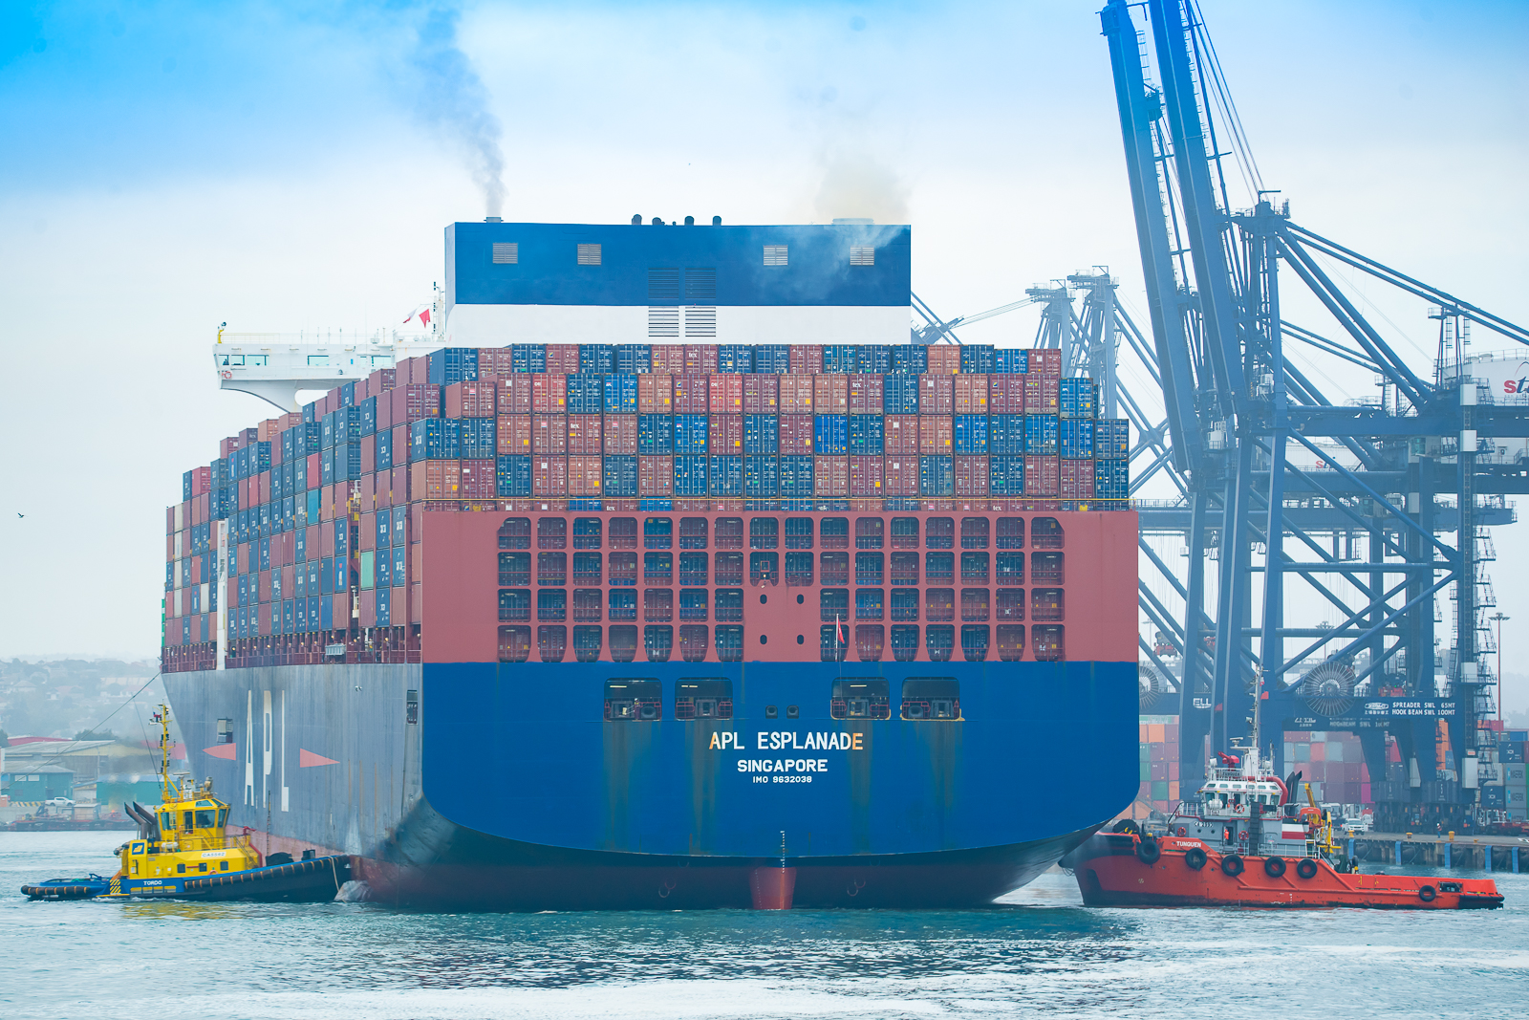
Accesibilidad Puerto San Antonio
Proyectos asociados a accesibilidad de Puerto San Antonio
1. Corredor Ferroportuario de Carga (EFE).
Proyecto se desarrolla en etapas y culmina con:
Trenes de 1.200 metros doble stacking
Doble vía en todo el trazado
Centro de Intercambio Modal para 3 MM TEU
2. Segunda concesión Ruta 78 – Nuevo Acceso a Puerto (MOP)
Puesta en Operación
EFE 2036
MOP 2029

Slide 12
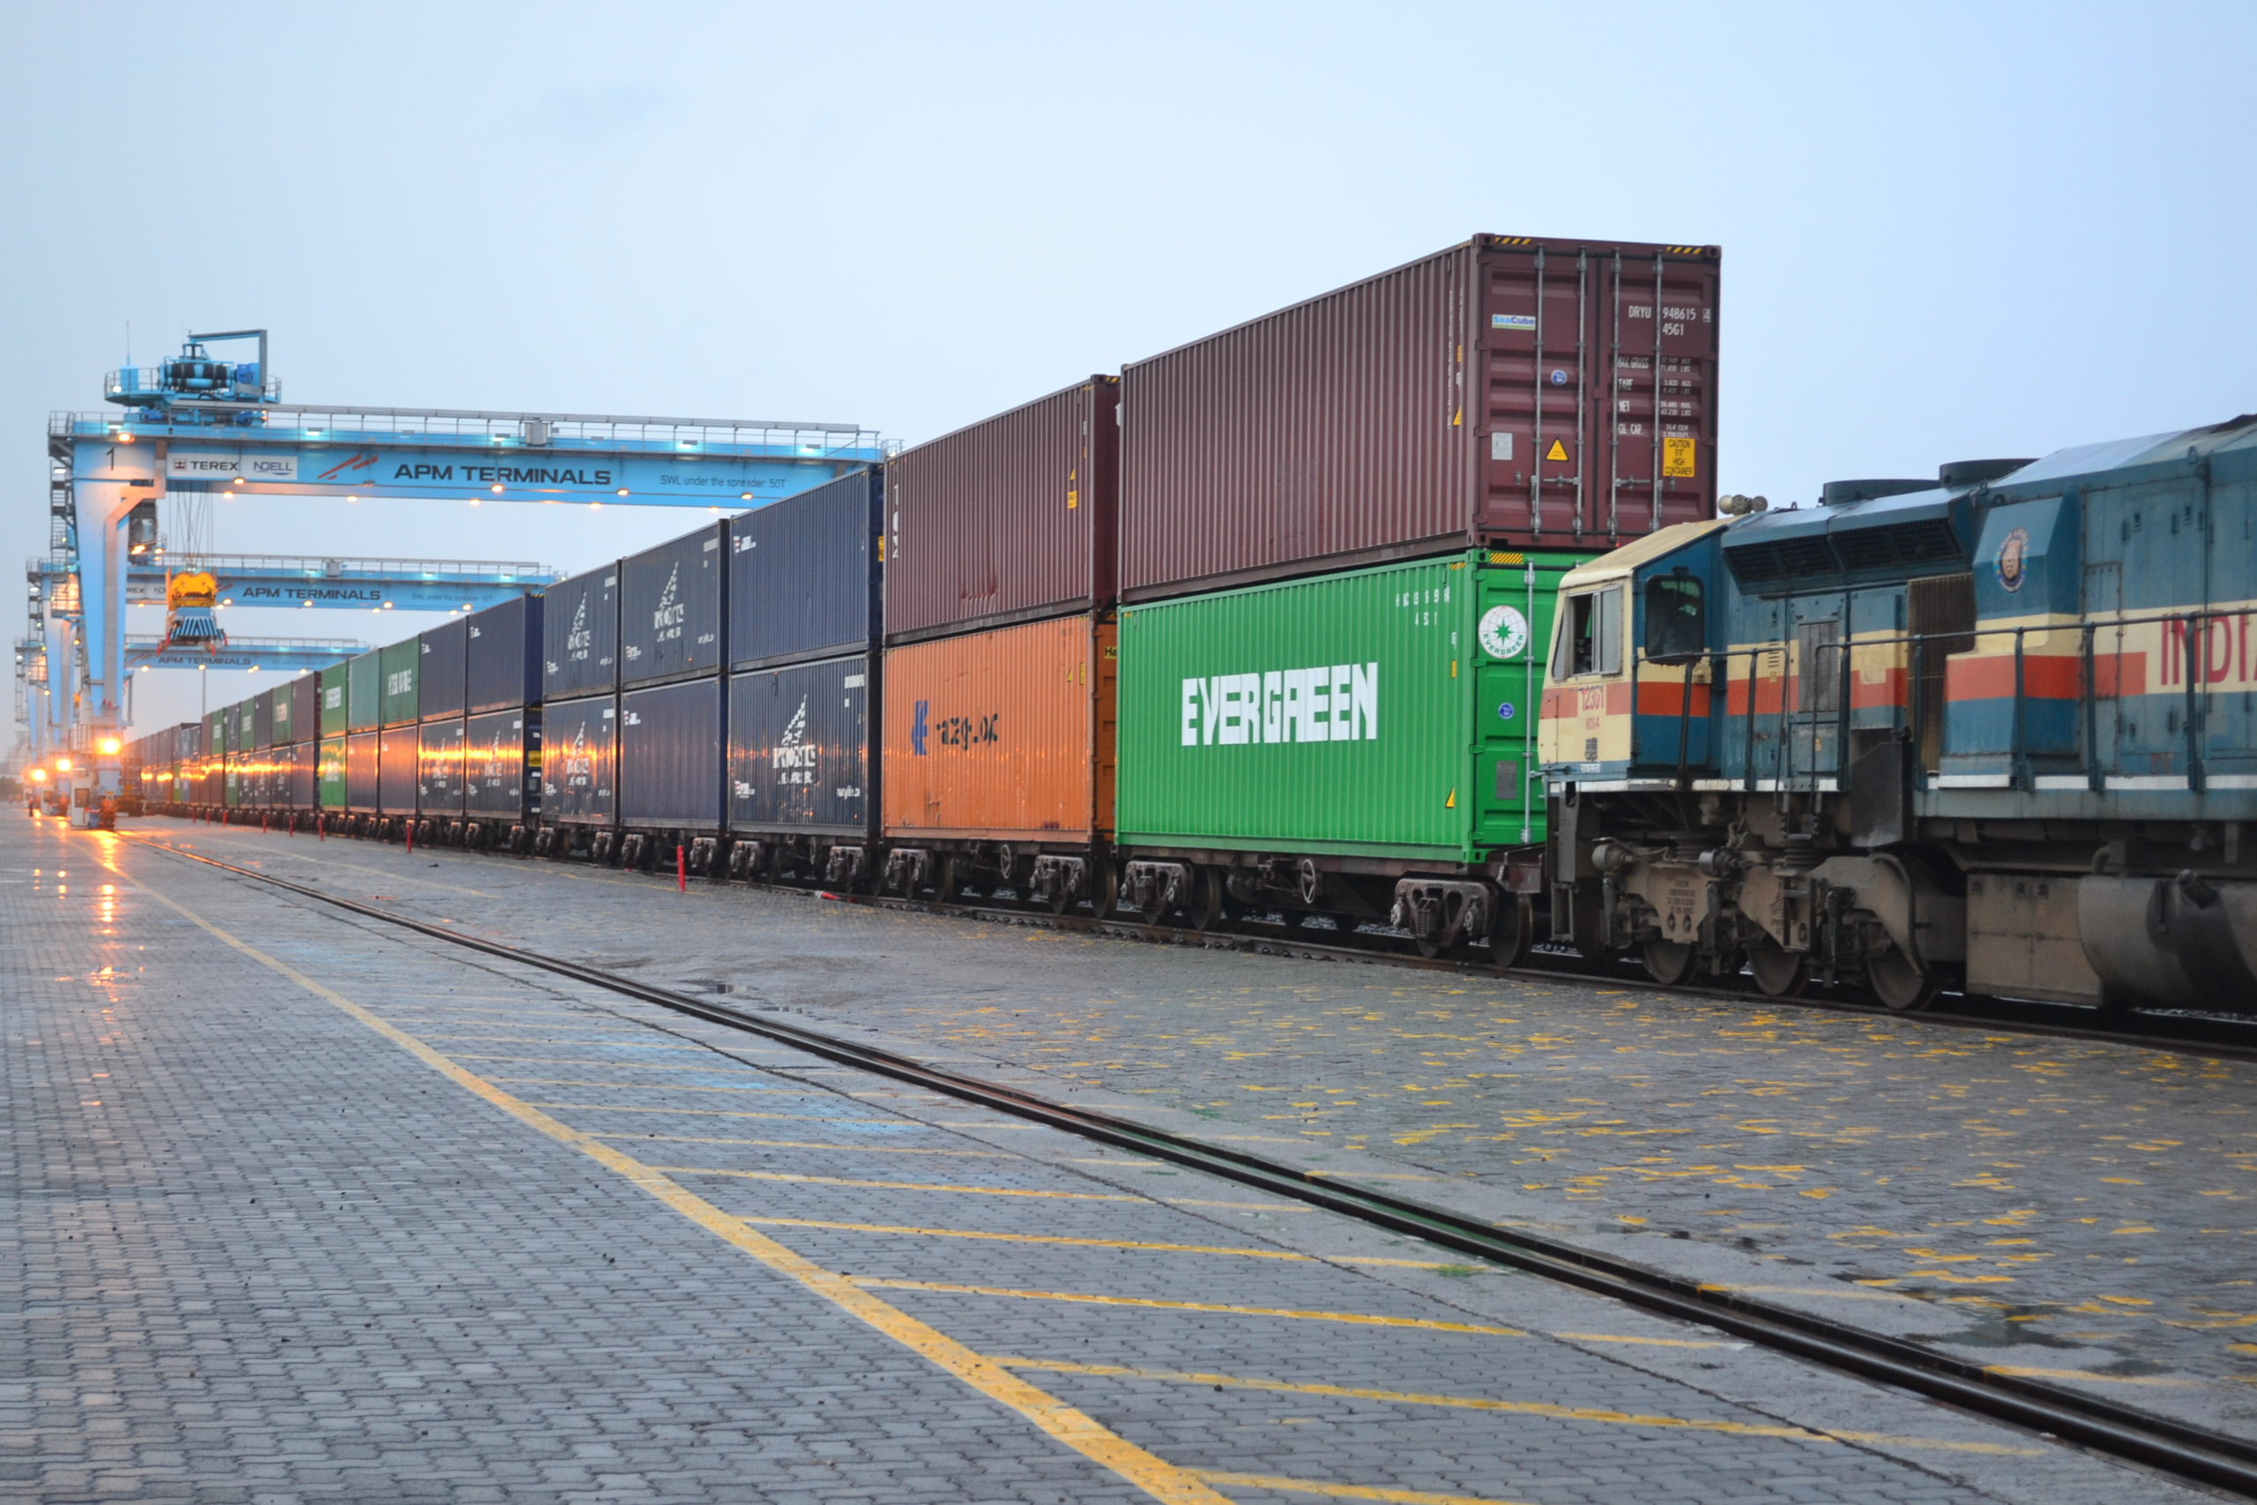

Corredor Ferroportuario
Diseño permite el transporte de hasta el
40%
del volumen total
de carga mediante modo ferroviario

Slide 13
Corredor Ferroportuario (EFE)
Costos Estimados del Proyecto
Corredor Ferroviario
MM US$ 1.900
(incluido material rodante)
Estado Actual del Análisis Técnico:
Anteproyecto completo (doble vía y trenes con doble estiba)
Ingeniería Básica en desarrollo
Estudio Impacto Ambiental programado para ingresar al SEA en 2025

Slide 14


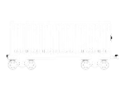

Corredor Ferroportuario (Calendario EFE)
Terminal Intermodal de Barrancas y
Ampliación de Desvíos de 600 m corredor Alameda - Barrancas y Salas técnicas con Sistema CSV
2026
capacidad de Corredor, 300 Mil TEUS, Trenes de 600 metros de largo, 20 trenes diarios
Mejoramiento Tramo Estación de Transferencia - Llolleo
2028
Acceso a Puerto Exterior pasa a ser parte del Proyecto Puerto Exterior y de su EIA
Mejoramiento Corredor Fase 1, Centro de Intercambio Modal Fase 1 (Terminal Mar Puerto Exterior)
2036
Ampliación a Desvíos de 1.250 metros , mejoramiento de pasos a nivel. CIM para 2 MM TEUs, Túnel entre Malvilla y Llolleo y doble Vía doble Stacking desde Leyda
Mejoramiento Corredor Fase 2, Centro de Intercambio Modal Fase 2 (Terminal Tierra Puerto Exterior)
2046
CIM para 3MM TEUS y Mejoramiento de Vía de Carga entre CIM y Leyda

Slide 15
Gracias
IV Congreso Chileno
De Trenes y Metro
Noviembre 2024

